Slide 1
Презентация
Проект краткосрочный.
Проект выполнила : Благодаренко Галина Викторовна.

Slide 2
1 этап
Проблема:
Найти и изучить информацию, как давно появилась баня и как баня влияет на здоровье человека?
2 этап
сбор информации и изучение интересующих вопросов и материалов .
3 этап
Приготовить презентацию и
познакомить учащихся с проектом.

Slide 3
Вид проекта: ознакомительно- ориентировочный, информационно-исследовательский: (сбор информации, ознакомление с информацией, анализ, обобщение фактов)
Цели: Формирование навыков здорового образа жизни.
Задачи:
Расширение представления детей о традициях русского народа.
формирование осознанных представлений о необходимости заботится о своём здоровье.
Воспитание культуры поведения.

Slide 4
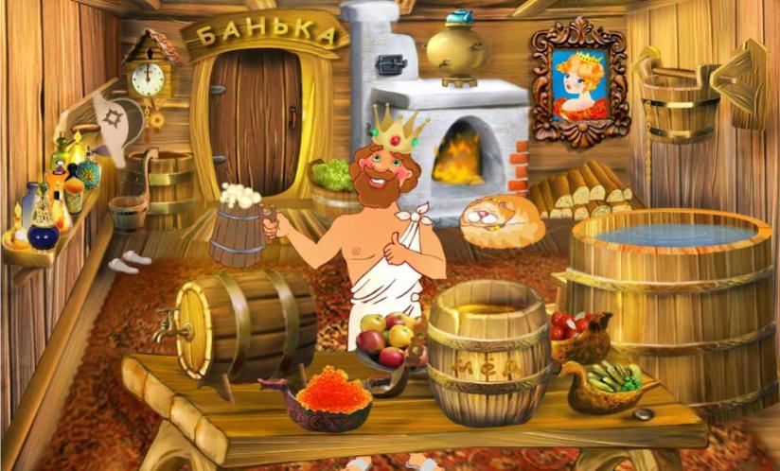
«В здоровом теле-здоровый дух.»
В чём же секрет русской баньки?
Недаром говорят:
Омой вода – тягу снимает,
Отец пар- душу вылечит,
Облей вода- оживит.
Равиль Алеев.

Slide 5
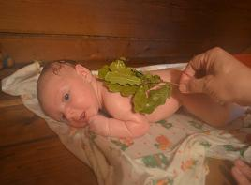
На Руси баню любили все и цари, и простолюдины. В 5 веке нашей эры баня была неотъемлемой частью жизни древних славян. В России парную баню называли мыльней или влазней. В банях отмечались все торжества, омывали ребенка, что только появился на свет, и таким же образом провожали человека в мир иной. Любой девичник или мальчишник, никогда не проходил без посещения парной. Случайный гость в доме, первым делом приглашался хозяином в парную и потом за стол. Эта традиция даже отразилась в русских народных сказках и древних летописях.
У всех народов баня считалась местом особенным, священным. Баня это совокупность четырех стихий (как считали предки) – огня, воды, земли и воздуха. Человек, который попарился в бане, становился сильнее и здоровее.

Slide 6
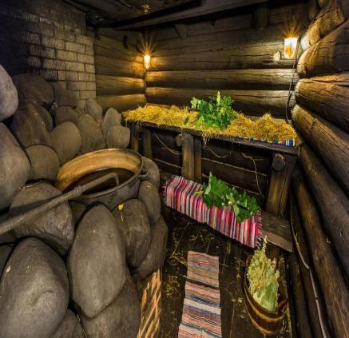
Первые бани строились исключительно из бревен, а вот в 1090 году в городе Переславле была построена кирпичная баня.
Первые парные начали появляться в древней Греции. Здесь люди отдыхали и общались со знакомыми и даже занимались физкультурой. своё название баня получила не просто так. В переводе с древнегреческого языка слово «баня» трактуется как «изгнание боли и грусти».
Баня была не просто местом, где можно было очистить свое тело от грязи и принять гигиенические процедуры, но и неким лечебно-профилактическим учреждением, где люди древней врачебной специальности любого хворого могли поставить на ноги.

Slide 7
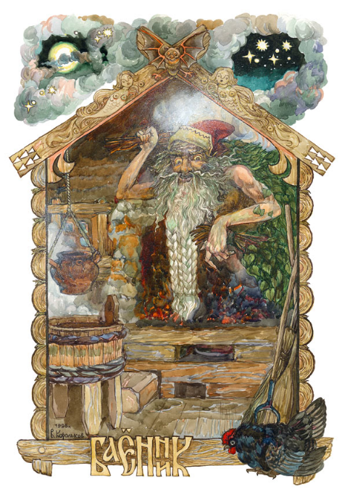
Согласно древним описаниям, баня представляла собой бревенчатое строение с очагом, (обычно использовался берёзовый или липовый сруб, обладающий приятным ароматом и стойкостью к воздействию влаги). на раскаленные угли которого время от времени лили воду, которая превращалась в пар. Согласно народным повериям, хранителем бани и ее душой является банник — абсолютно голый старичок, тело которого покрыто листьями от веника. Банника полагалось время от времени задабривать, угощая его хлебом с солью, что лишний раз подчеркивает уважительное отношение славян к самой бане и ее «сущности», которую буквально боготворили.

Slide 8
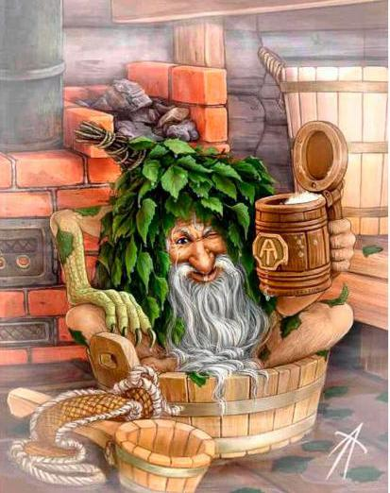
По правилам, в бане нельзя было клясться, ругаться, громко разговаривать и вообще вести себя непристойно, или «охальничать». Баннику это не понравится, и он накажет нарушителя: подпустит угарного дыма, плеснёт на спину кипятку или вообще обдерёт кожу

Slide 9
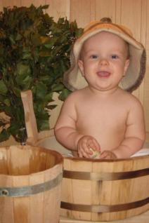
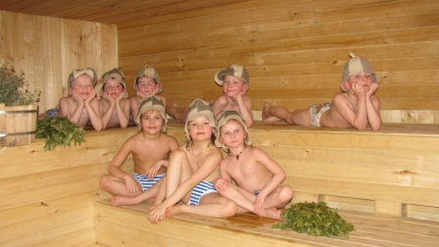
Регулярное посещение парной являлось отличным
профилактическим мероприятием для предупреждения разного
рода заболеваний. В парной все клетки человеческого организма
заряжались энергией, которая заставляла их функционировать по
новому, запуская процесс регенерации. А благодаря резкой смене
высокой на низкую температуру, когда сразу после парной люди
ныряли в прорубь или в снег происходило закаливание организма и
улучшение иммунитета.
Баню посещали люди с разными болезнями, особенно это касалось
простуды, насморка, кашля или проблем с суставами.
Терапевтический эффект от простой процедуры, производил мощное воздействие на человеческий организм, изгонял любую хворь.

Slide 10
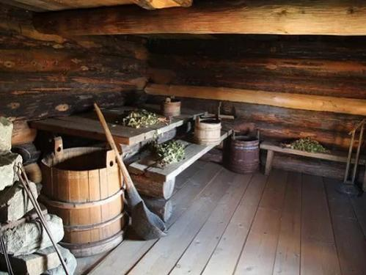
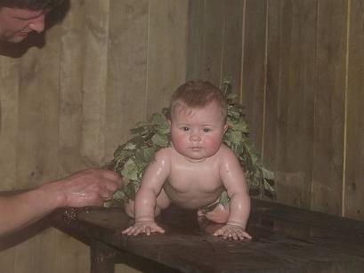
Обязательным атрибутом парной являлся полок – длинная скамья из дерева, которую размещали напротив печки-каменки рядом со стеной. Она служила лежаком, на котором находился человек, когда парился. В парной устанавливались скамейки для банного инвентаря. Они изготавливались из древесины, и обычно это была липа или береза.

Slide 11
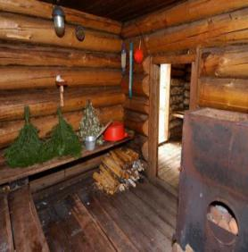
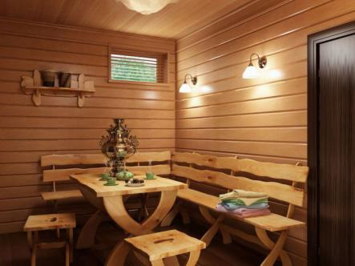
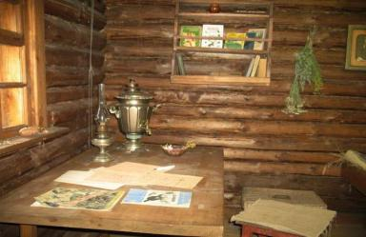
Дополнительно в бане обустраивался предбанник – маленькое помещение, где люди оставляли свою одежду и другие вещи, которые нельзя мочить. Здесь переводили дух после принятия водных процедур. В предбаннике устанавливали чан наполненный квасом или другим, исконно русским напитком, без которого визит в баню утрачивал смысл. Квас, использовали не только для питья, а и подливали на камни или запаривали в нём веники. Для удобства на полу в предбаннике всегда расстилали грубый войлочный материал или сено.

Slide 12
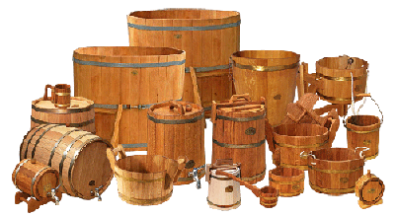
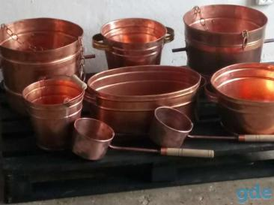
В качестве банного инвентаря использовались тазы из меди или металла, разные ковши, мочалки из натуральных растительных материалов, веники и другая банная утварь. Моющим средством обычно являлась зола или жидкое мыло. В углу всегда стояла кадка, изготовленная из дерева которую наполняли холодной чистой водой.
В углах помещения всегда висели пучки с лечебными травами, издающими приятный аромат. Обычно это был чабрец, мята и другое разнотравье. Плюс ко всему травы использовали в качестве мягких веников, которыми делали целебный массаж.

Slide 13
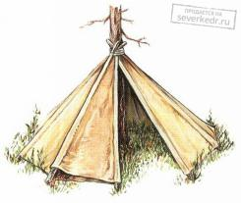
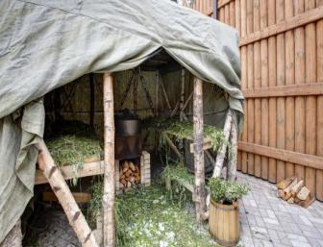
Первые бани
Скифская баня представляла собой самобытный чум (или вигвам) из трех жердин, обтянутых шкурами или войлоком. Внутри стоял чан с водой, куда бросали раскаленные камни, а на них сыпали конопляное семя. В низинных местах, затапливаемых в половодье (в том числе и на Нижнем Дону), бани строились на сваях, непосредственно над водной поверхностью.
Следующим шагом в развитии русской бани было появление бань-полуземлянок (частично углубленных в землю круглоскатных и односкатных шалашей-хижин) и бань-землянок. Такое сооружение легко и быстро строится, кроме того, оно достаточно теплоизолировано, и банный эффект здесь получается значительно большим, чем в вигваме или шалаше. Древние бани носили разные названия, в зависимости от местности и населявшей ее народности: мовь; мовня; мовница; мыльня; впадня; баня

Slide 14
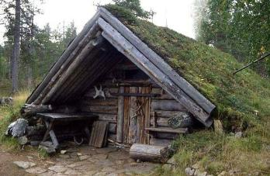
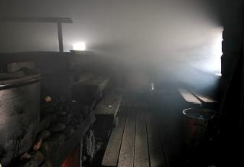
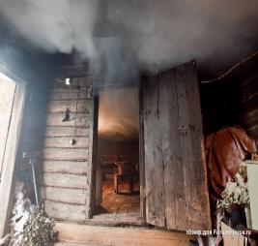
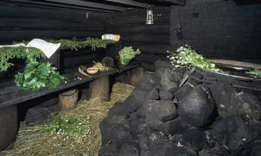
Раньше было три вида русской бани: «чёрная», или курна, «белая», и баня в русской печке – влазня, лазня. Для удобства бани строялись на берегу озера, речки или хотя бы недалеко от колодца.
«Чёрная» баня - самая древняя. В ней не было отверстия для выхода дыма, стены были чёрные от сажи, в связи с чем и появилось название. «Чёрная» баня – это, по сути, крошечная избушка из брёвен с очень низеньким потолком, разделённая на две маленькие комнатки. В одной комнате был предбанник, а во второй сама парилка. Обстановка в парной была более чем скромной: печи, полка и большая бочка с водой. Пол чаще всего укрывали соломой или ветками ели.

Slide 15
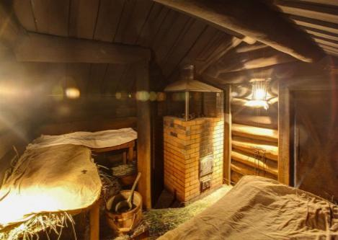
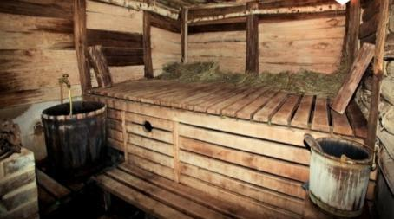
Потом появилась и «Белая» баня, в которой дым попадал не в помещение, а выходил через специально сделанный дымоход. Печь в «белой» бане была трёхуровневой: самый нижний, пустой - поддувало, средний - очаг, в котором горели дрова, и верхний – гора больших камней. Когда дрова полностью догорали и весь дым выходил, заслонку в трубе закрывали и начинали плескать воду на раскалённые камни, чтобы было больше пара. В городах обычно строили «белые» бани.

Slide 16
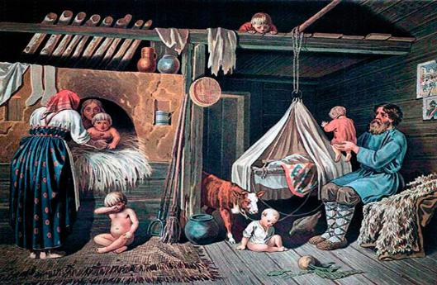
В районах России, где мало лесных участков, стала популярна довольно специфическая печка: пространство внутри очень большое - около полуметра высотой и почти полтора метра длиной. После приготовления еды - обычно выпечки хлеба - из очага доставали все угли и золу. Нагретые стены вытирали от копоти и золы мокрой тряпкой. На дно печи стелили доски или солому. Человека, который хочет помыться, засовывали на специальной лопате в устье печи и закрывали за ним дверцу. С собой человек брал большой сосуд с водой и берёзовый веник. Окатив стены водой, получали пар, который был насыщён хлебным запахом, который укреплял здоровье человека. После процедуры парящегося доставали из печки, и он отправлялся мыться по-обычному в избу. До того, как мыло было распространено по всей стране, вместо него использовали разведённую в воде золу – щелок. С его же помощью стирали белье.

Slide 17
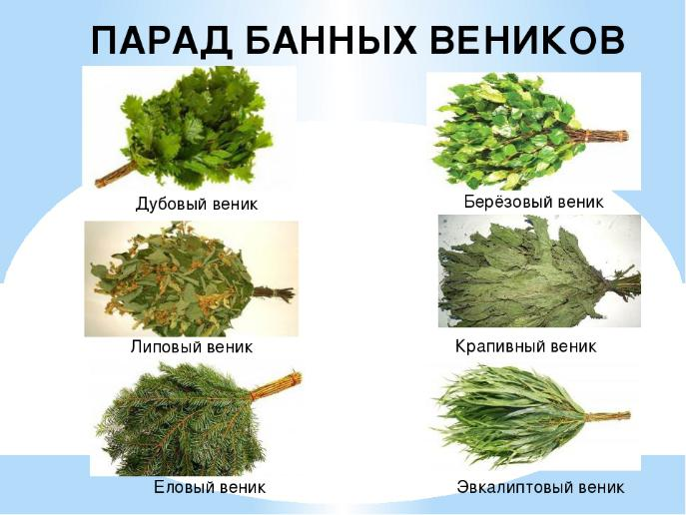
Зачем же нужен в бане веник ?
Папа часто повторяет пословицы «В бане веник господин.»,
«Кто парится, тот не старится».
Оказывается веники в бане бывают разные
Лиственные, хвойные, травянные.

Slide 18
 | Лиственные веники |  | Хвойные веники |  |  | Травяные веники
 | Польза | Помогает людям в лечении |  | Польза | Помогает людям в лечении |  | Польза | Помогает людям в лечении
БЕРЁЗОВЫЙ | выводит токсины, шлаки и соль, улучшает вентиляцию легких, усиливает потоотделение,делают кожу упругой и бархатистой. | 1. бронхиальной астмы, 2. болезней почек 3. опорно-двигательного аппарата. 4. способствует отхождению мокроты. 5. Растяжек и ссадин | МОЖЖЕВЕЛЬНИК | Природный антибиотик. Обеззараживает воздух, Препятствует возникновению микробов. | Респираторных заболеваний. 2. Снижает температуру. 3. Обладает антистрессовым эффектом. | КРАПИВА | тонизирует тело и кожу, улучшает работу и иммунной системы затягивает раны | 1. суставов. 2. обладает мочегонным и противовоспалительным действием.
ДУБОВЫЙ | обладает бактерицидным противовоспалительным действием, успокаивает нервную систему. делает кожу упругой и придает ей матовость. | сердечно-сосудистых заболеваниях избавления от одышки, головных болей, бессонницы, раздражительности и потливости. 4. Стабилизирует давление. | ПИХТА | Имеет бактерицидные свойства, Обеззараживающий эффект | Лечение суставов 2. Лечение дыхательных путей. 3. Устраняет боль в мышцах и позвоночнике. 4.Повышает иммунитет. | ПОЛЫНЬ | дезинфицирует воздух усиливает кровоток | устраняет головную боль и усталость оптимизирует водно-солевой баланс способствует снижению веса.
ЛИПОВЫЙ | Обладает высоким содержание м в витамина С. повышает иммунитет | Простудных заболеваний и вирусных инфекций. применяется как жаропонижающее и обезболивающее средство Успокаивает нервную систему. |  |  |  | МЯТА | отличное ингаляционное действие, усиливает работу мозга и повышает концентрацию внимания Тонизирует кожу. | обладает болеутоляющими свойствами Помогает при бессонице и стрессе
ОЛЬХОВЫЙ | Содержит целебные вещества близкие к аспирину. | 1. Лечение суставов, мышц. |  |  |  | Бамбук | усиливает кровоток и идеально подходит для проведения антицеллюлитного массажа. | придает коже и волосам сияние и здоровый вид, борется со стрессом.

Slide 19
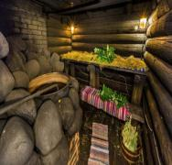
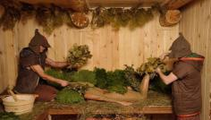
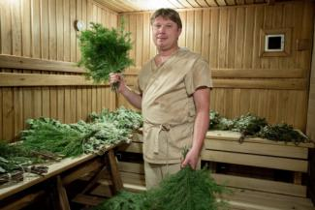
Лиственные веники.
 | Польза | Помогает людям в лечении
К Л Е Н О В Ы Й | Обладает обеззараживающими свойствами избавляет тело от шлаков и токсинов, | 1. кашля 2. воспалений 3. эффективно борется с сыпью.
Э В К А Л И П Т О В Ы Й | Обладает обеззараживающими свойствами | Кожных заболеваний невралгии, радикулита, лечение растяжений и мышечных воспалений.
Р Я Б И Н А | Обладает стимулирующим воздействием Обладает потогонным действием и является антиоксидантом. | атеросклероза гипертонии.

Slide 20
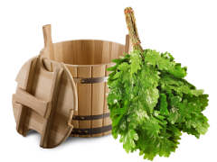
Самый необходимый предмет в бане –это веник.«Веник в бане всем начальник.»
Парад веников
Лиственные веники
Березовый веник- выводит токсины, шлаки и соль из организма. улучшает вентиляцию легких, усиливает потоотделение. Березовые листья впитывают в себя вредные вещества и делают кожу упругой и бархатистой.
Полезно использовать березовый веник людям, страдающим бронхиальной астмой, он способствует отхождению мокроты. Березовый веник рекомендуется применять людям с болезнями почек и опорно-двигательного аппарата. Его также рекомендуют к использованию для лечения растяжек и ссадин.
Дубовый веник стабилизирует давление и полезен для людей, страдающих сердечно-сосудистыми заболеваниями.
Дубовые листья обладают бактерицидным и противовоспалительным действием, отлично успокаивают нервную систему. За счет содержания эфирных масел и дубильных веществ, он делает кожу упругой и придает ей матовость.
Полезен веник из дуба для избавления от одышки, головных болей, бессонницы, раздражительности и потливости.
Липа
Важной особенностью липового веника является высокое содержание витамина С, который повышает иммунитет и легко борется с простудами и вирусными инфекциями, отличное потогонное средство и массаж им – отличная гимнастика для почек и мочевыводящих путей.
Липа применяется как жаропонижающее и обезболивающее средство и полезна для успокоения нервной системы.

Slide 21
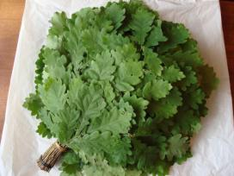
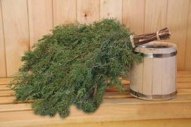
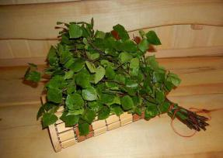
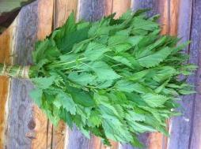
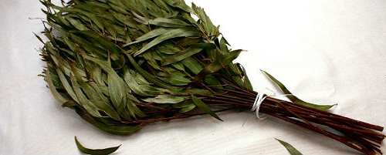
С легким паром!!!

